Slide 1
日本語教育に何ができたか、 これから何ができるか 〜まとめ〜
「平成25年度看護・介護分野における日本語教育集中研修講座」
西郡 仁朗＠首都大学東京
jirom@tmu.ac.jp

Slide 2
日本語教育に何ができたか、 これから何ができるか 〜まとめ〜
「平成25年度看護・介護分野における日本語教育集中研修講座」
西郡 仁朗＠首都大学東京
jirom@tmu.ac.jp
日本語教育学会 看護と介護の日本語教育ワーキンググループ座長
日本語教育学会 看護と介護の日本語教育研究会代表
首都大学東京＋東京都知事本局
「アジアと日本の将来を担う医療人材」介護の日本語教育部門長

Slide 3
日本語教育に何ができたか、 これから何ができるか 〜まとめ〜
」
西郡 仁朗＠首都大学東京
jirom@tmu.ac.jp
東京都のアジア人材育成プロジェクト
インドネシア教育大学、日本語教育学科、看護学科開設（育成型の医療人材養成）と以前からかかわり。
2009年にゼミ活動で全国の介護 福祉士候補者と漢字チュートリアルを行っていた。
東京都福祉保健局の要請でHealthCare用語集（英・印尼版）の作成にもかかわる。

Slide 4
Ⅰ.日本語教育学会ワーキンググループ（2009年~2011年度）
2012年１２月に『最終報告書』http://www.nkg.or.jp/kangokaigo/
（現在「看護と介護の日本語教育研究会
(日本語教育学会テーマ研究会SIG)」として活動継続中
http://nihongo.hum.tmu.ac.jp/kangokaigoN-SIG/）

Slide 5
Ⅰ.日本語教育学会ワーキンググループ（2009年~2011年度）
設置経緯
・経済連携協定（以下EPA）による外国人看護師介護士候補者の受け入れ開始
・日本語教育についての調査研究と候補者や受け入れ施設に対する支援等の活動
・学会長直属のWGとして2009年5月設置
（『悲鳴』を背景に）

Slide 6
Ⅰ.日本語教育学会ワーキンググループ（2009年~2011年度）
2. メンバー
今村和宏（一橋大学） 遠藤織枝（元文教大学）
奥田尚甲（広島大学大学院生（当時））
神吉宇一（海外技術者研修協会（当時）、
海外産業人材育成協会（HIDA））
三枝令子（一橋大学） 西郡仁朗（首都大学東京，座長）
春原憲一郎（海外技術者研修協会（当時））
本田弘之（杏林大学（当時）） 宮崎里司（早稲田大学）
日本語教育法制化WGとの連携 日本語教育の声を社会に

Slide 7
Ⅰ.日本語教育学会ワーキンググループ（2009年~2011年度）
3. 初期の活動：WGとしての調査活動研究の探索
・ミーティングによる情報交換
・各自の研究の発表と議論（MT, 学会等）
・関連機関との意見交換と協議

Slide 8
Ⅰ.日本語教育学会ワーキンググループ（2009年~2011年度）
3. 初期の活動：WGとしての調査活動研究の探索
・ミーティングによる情報交換
・各自の研究の発表と議論（MT, 学会等）
・関連機関との意見交換と協議
厚生労働省社会援護局 日本介護福祉士会
日本テスト学会 日本介護支援協会
東京都社会福祉協議会
関係諸団体数多し。 当時の受け入れに関する報道論調は？

Slide 9
Ⅰ.日本語教育学会ワーキンググループ（2009年~2011年度）
4. WGとしての２つの方向
○ 国家試験に関する分析と提言
○ 研修：日本語教師への看護・介護分野
受け入れ施設の方への日本語教育

Slide 10
Ⅰ.日本語教育学会ワーキンググループ（2009年~2011年度）
5. 国家試験に関する分析と提言
⑴ 2010年12月
『介護福祉士国家試験問題の日本語の難しさについて考えるための基礎資料（改訂版）』（資料１参照）
第21回第22回介護福祉士国家試験をもとに分析
ポイント：出題形式 文章の問題 用語の問題 専門用語の問題

Slide 11
Ⅰ.日本語教育学会ワーキンググループ（2009年~2011年度）
5. 国家試験に関する分析と提言
ポイント：出題形式 文章の問題 用語の問題 試験用語の問題
5-1. 試験問題の設問形式の多さ：
１１種が入り組んで出題

Slide 12
Ⅰ.日本語教育学会ワーキンググループ（2009年~2011年度）
5. 国家試験に関する分析と提言
ポイント：出題形式 文章の問題 用語の問題 専門用語の問題
5-1. 試験問題の設問形式の多さ：
１１種が入り組んで出題
問題23 国際生活機能分類（ICF）に関する次の記述のうち、誤っているも
のを一つ選びなさい。
問題24 パーキンソン病の症状に関する次の記述のうち、正しいものを一つ
選びなさい。
問題25 リハビリテーションの専門職に関する次の記述のうち、最も適切な
ものを一つ選びなさい。
問題26 片麻痺の人の調理動作に関する次の記述のうち、適切でないものを
一つ選びなさい。

Slide 13
Ⅰ.日本語教育学会ワーキンググループ（2009年~2011年度）
5. 国家試験に関する分析と提言
ポイント：出題形式 文章の問題 用語の問題 専門用語の問題
5-2. 試験問題の文意の分かりにくさ
専門用語による分かりにくさ
例 初老期にはうつ病が好発する。
例 早期覚醒には、早い時間の就寝が有効である
難解な漢語の使用による難しさ 例 褥瘡
例 利用者に特定のサービスを利用させることの対償として、
居宅サービス事業者から金品の・・・
例 利用者の身体状況に合わせてベッドの頭側を挙上する。

Slide 14
Ⅰ.日本語教育学会ワーキンググループ（2009年~2011年度）
5. 国家試験に関する分析と提言
ポイント：出題形式 文章の問題 用語の問題 専門用語の問題
5-2. 試験問題の文意の分かりにくさ
否定表現による難しさ
例 加入している保険者の管轄区域を住所としていない者は、
その保険者から給付を受けることはない。
例 精神障害者又はその疑いのある者についての診察の申請は、
警察官又は検察官でなければ行うことができない。
外国人にはわかりにくい表現の例
例 歌謡曲を口ずさむ 足下がおぼつかない
季節の野菜に触れるよう勧める 情報のバリアフリー化
まなざしがうつろになる 語彙教育への提言にもなっている

Slide 15
Ⅰ.日本語教育学会ワーキンググループ（2009年~2011年度）
5. 国家試験に関する分析と提言
ポイント：出題形式 文章の問題 用語の問題 専門用語の問題
5-3. 試験問題の用語の分かりにくさ
用語・表記の不統一（誤用）によるもの
○読み方の揺れ ウヘンマヒ／ミギカタマヒ サヘンマヒ／ヒダリカタマヒ
カンソク／カンガワ ケンソク／ケンガワ
○表記の揺れ 続柄／続き柄 ひとり暮らし／一人暮らし 排泄／排せつ
かぶり上衣／かぶり上着
○類義語 嘔吐物／吐物 舌下剤／舌下錠 咳嗽／咳
介護者／介護従事者

Slide 16
Ⅰ.日本語教育学会ワーキンググループ（2009年~2011年度）
5. 国家試験に関する分析と提言
ポイント：出題形式 文章の問題 用語の問題 専門用語の問題
5-3. 試験問題の用語の分かりにくさ
長い漢字表記の例
認知症対応型共同生活会議事業所 (15)
全国健康保険協会管掌健康保険 (14)
福祉用具専門相談員指定講習 (13)
特定疾患資料研究対象疾患 (12)
重度身障者用意思伝達装置 (12)
改定長谷川式簡易知能評価スケール (12)
中央障害者施設推進協議会(12)

Slide 17
Ⅰ.日本語教育学会ワーキンググループ（2009年~2011年度）
5. 国家試験に関する分析と提言
ポイント：出題形式 文章の問題 用語の問題 専門用語の問題
5-4. 専門問題の難しさ
１．病気名･症状名･治療方法･薬品名などを示す語群
「嗄声」「誤嚥」「胃瘻」「骨粗鬆症」「温竃法」
２．介護方法･用具など、介護用語を示す語群
「QOL」「YG性格検査」「アイソトニックゼリー」
３．体・骨格･内臓の名称、体位・姿勢などを示す語群
「S状結腸」「椅座位」
４．介護関連の制度・法律・人などを示す語群
「高齢者雇用安定法」「バイスティックの7原則 」

Slide 18
Ⅰ.日本語教育学会ワーキンググループ（2009年~2011年度）
5. 国家試験に関する分析と提言
⑵ 2011年6月 『23回介護福祉士国家試験問題の難解さに関する調査報告』
厚労省の用語の見直しに関する通達（2010年10月）の検証
=> さらに改善すべき点が多々ある

Slide 19
Ⅰ.日本語教育学会ワーキンググループ（2009年~2011年度）
5. 国家試験に関する分析と提言
⑶ 2011年10月『EPA候補者の介護福祉士国家試験及び看護師国家試験に関する緊急提言』
他団体（ガルーダサポーターズ，関西インドネシア友好協会）とともに記者会見
原則総ルビ，時間延長，別室受験。看護についても同様の措置を求める。

Slide 20
Ⅰ.日本語教育学会ワーキンググループ（2009年~2011年度）
5. 国家試験に関する分析と提言
○2012 年４月 厚生労働省「経済連携協定(EPA)介護福祉士候補者に配慮した国家試験の あり方に関する検討会」においてWGメンバーが国家試験の分析結果と改善への意見を発表

Slide 21
Ⅰ.日本語教育学会ワーキンググループ（2009年~2011年度）
5. 国家試験に関する分析と提言
○2012年6月厚生労働省『経済連携協定(EPA)介護福祉士候補者に配慮した国家試験のあり方に関する検討会 報告書』
総ルビの問題用紙が準備され選択可能に。
時間延長（1.5倍）別室受験。
日本語表記について助言する専門家を試験実施機
関に配置。
=>2013年第25回介護福祉士国家試験から適用

Slide 22
Ⅰ.日本語教育学会ワーキンググループ（2009年~2011年度）
6. 研修：日本語教師への看護・介護分野，
受け入れ施設の方への日本語教育
⑴ 日本語教育関係者に対する介護福祉分野の日本語教育についての啓発的研修。
(2) 介護福祉分野の日本語教育専門家の養成のための研修。
(3) 外国人介護福祉士候補者 受け入れ施設関係者に対する日本語教育のワークショップの実施。
(4) 外国人介護福祉士候補者 受け入れ施設関係者の連携推進と日本語教育サポート。

Slide 23
Ⅲ. 事前研修から施設内での研修、 合格後の研修の「アーティキュレーション」 〜自律学習をどう促すか〜
日本語研修制度（インドネシア, フィリピン）（ベトナムは本国で１年）（他国・他分野へも拡大検討中）
訪日前日本語研修（６ヶ月，国際交流基金）
訪日後研修（６ヶ月，原則上毎年変わる。ベトナムは本国で）
施設配属後の研修（３年＋）（JICWELSの指導はあるが、施設によりまちまち）
３つのアーティキュレーションと「ロードマップ」は？

Slide 24
Ⅲ. 事前研修から施設内での研修、 合格後の研修の「アーティキュレーション」 〜自律学習をどう促すか〜
「自律学習支援」のために訪日前研修で何が可能か考えてみましょう。（資料２参照）

Slide 25
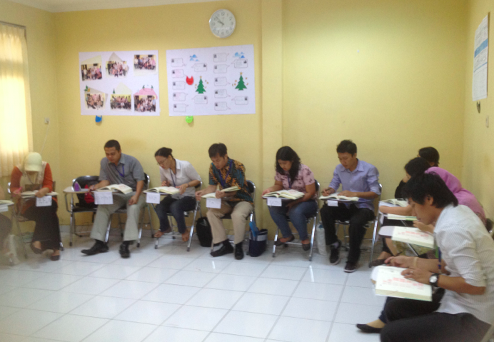
Ⅲ. 事前研修から施設内での研修、 合格後の研修の「アーティキュレーション」 〜自律学習をどう促すか〜
「自律学習支援」のために訪日前研修で何が可能か考えてみましょう。（資料２参照）

Slide 26
Ⅲ. 事前研修から施設内での研修、 合格後の研修の「アーティキュレーション」 〜自律学習をどう促すか〜
「自律学習支援」のための現在行われている工夫
・候補者自身の日本語能力について、振り返る。
・「振り返りシート」を用い、学習内容と自分の習得状況について、
定期的に振り返る。
・学習の成果物を「ポートフォリオ」として整理し、記録を残す姿勢を養
うとともに、教師が候補者の学習状況を知る手がかりとする。
・基本的な予習・復習のやり方について学ぶ。
・辞書を用い、わからない言葉を自主的に調べる方法を学ぶ。
・効果的な学習方法、学習スタイルについて、情報交換する。
・学習が遅れている者に対しては、状況に応じて個別に学習相談を行う。
・自己目標と、自分の学習計画を立てるシミュレーションを行う。
・研修終了後、国内研修までの期間の学習計画を立てる。

Slide 27
Ⅲ. 事前研修から施設内での研修、 合格後の研修の「アーティキュレーション」 〜自律学習をどう促すか〜
アエプ・サエフル・バッフリ(2013) の研究
介護福祉士国家試験合格者が多くとっていた学習ストラテジー
社会的ストラテジー
メタ認知ストラテジー
認知ストラテジー
補償ストラテジー
Oxford (1990)のSILL(Strategy Inventory for Language Learning)に基づく

Slide 28
Ⅰ.日本語教育学会ワーキンググループ（2009年~2011年度）
＊ある受け入れ介護施設の状況（理想的な例）
〜EPAの受け入れから市民リテラシーへ〜
2010年に２名、2012年に２名のフィリピン人候補者を受け入れ
経営者側の方針：世界貢献・共生共存
他に非常勤の直接雇用で２名のフィリピン
人、計６名が就労
候補者の心配：日本語よりも施設全体が自分たちを受け入れてくれるかどうか。

Slide 29
Ⅰ.日本語教育学会ワーキンググループ（2009年~2011年度）
6. 研修：日本語教師への看護・介護分野，
受け入れ施設の方への日本語教育
○2010年8月 WG主催「外国人介護士福祉士候補者 研修対象者のための 日本語教育ワークショップ」
＊ある受け入れ介護施設の状況（理想的な例）
〜EPAの受け入れから市民リテラシーへ〜
（2010年日本語教育学会の施設研修に参加した施設）

Slide 30
＊ある受け入れ介護施設の状況（理想的な例）
〜EPAの受け入れから市民リテラシーへ〜
受け入れ時点での施設の配慮：
○ストレスを与えないような住居環境
○明確な研修計画：１年目は日本語でのコミュニケーション能力，２年目は日本語の読解力，３年目は試験対策
○毎週の学習：出勤時に施設で自主学習を１時間＋日本語の授業を週１回２時間、国家試験プロジェクトチーム週３回２時間＋専門学校養成講座に年６回通っている。

Slide 31
＊ある受け入れ介護施設の状況（理想的な例）
〜EPAの受け入れから市民リテラシーへ〜
学習と教育方法の模索
○使用テキスト：日誌，JICWELSなどのものを使用し、シャドーイングや音読もさせている。
○国家試験の読解：その難しさは日本語と介護の問題が混在にあり双方の連携が要されるとの認識
○日本語教育：＜会話＞現場でのコミュニケーションの振り返り＜読解文法＞日本語能力試験N２程度文法や機能語
国家試験対策『国家試験対策プロジェクト委員会』（通称PJ）によるワークショップを施設着任１年後より開始。週3回２時間（施設の介護福祉国家試験保持者とワークブック音読、読み合わせや説明・輪読。広義のピアラーニング。日本語教師にできない専門用語解説）などをしている。

Slide 32
＊ある受け入れ介護施設の状況（理想的な例）
〜EPAの受け入れから市民リテラシーへ〜
学習と教育方法の模索
○日本語教師に日本語を教えてもらえればいいというだけでなく、施設職員も日本語教師の問題を共有していく必要がある。日本語の問題なのか、専門用語の問題なのかを明確にし、フォロー。
○来荘１年次に専門学校で６日間の養成講座を体験受講した。候補者：先生の話は早かったから分からなかったが、内容ななんとなくわかった。他の日本人の受講者は、外国人なのにすごいね、頑張ってねと言ってくれて、うれしくて頑張りたいと思ったという感想。

Slide 33
＊ある受け入れ介護施設の状況（理想的な例）
〜EPAの受け入れから市民リテラシーへ〜
学習と教育方法の模索
○外部に出して、施設以外の方と日本語で友達になり、モチベーションが上がった。模擬試験成績は30％得点だったが有効。
○施設職員は日本語を専門的に指導する能力が不足。日本語の日常会話はできているため、施設職員は日本語が分かると判断しがちだが、日本語の能力自体は偏りがある。それを外部の日本語教師に依頼することによって、技能を伸ばす必要があると判断した。

Slide 34
＊ある受け入れ介護施設の状況（理想的な例）
〜EPAの受け入れから市民リテラシーへ〜
学習と教育方法の模索
○施設職員も身近な教師として、日本語の間違いを訂正するなどが必要。職員は彼らの日本語に対して「問題ない」というが、正確な日本語を話しているのかと、会話がだいたいできるかなどは別。施設同士のつながりも少ないので、横のつながりも必要。職員にアンケートを取ったが、候補者に対して、指示や聞き取りはできると判断している職員は多いが、書きとなると弱いと見ている人が多い。
○候補者と接することで、外国人に対する意識も変わった。お互いを理解して、共に成長する環境から、共生共存や協働を考えている。EPAの受け入れ施設での実績がデータとなり、そのデータを積み重ねていく段階。フェイスブックやライン等で情報共有を図っている。

Slide 35
Ⅱ. 首都大学東京＋東京都知事本局
「アジアと日本の将来を担う医療人材」
介護の日本語教育部門：（2012年〜2014年度）
○日本語／専門日本語コース（秋葉原ャンパス）で対面型授業
○WEB漢字チュートリアル
○インドネシア教育大学看護学科へのプレラーニング
（将来のEPA候補者向け）
○介護の専門は『国際医療福祉大学』が国家試験対策講座（青山）

Slide 36
Ⅱ. 首都大学東京＋東京都知事本局
「アジアと日本の将来を担う医療人材」
介護の日本語教育部門：（2012年〜2014年度）
○看護については健康福祉学部（荒川キャンパス）が日本語と介護の専門教育の両方を行っている

Slide 37
Ⅱ. 首都大学東京＋東京都知事本局
「アジアと日本の将来を担う医療人材」
介護の日本語教育部門：（2012年〜2014年度）
○専門日本語コース ！！専門家との協働の難しさ！！
1. 専門日本語コース使用する資料の事前点検
2. 専門日本語コースのティームティーチング
日本語教育側による日本語表現を中心とした授業＋介護福祉教育側の陪席とQA => 専門的内容を含む宿題 => （次回）介護福祉教育側のミニ講義

Slide 38
Ⅱ. 首都大学東京＋東京都知事本局
「アジアと日本の将来を担う医療人材」
介護の日本語教育部門：（2012年〜2014年度）
○WEB漢字チュートリアル
独自開発の『耳と目で覚える介護の漢字』（CD-ROM付き）WEB会議システムとして「VQSコラボ」を採用。５人同時参加可能。手書きタブレットによる確認。

Slide 39
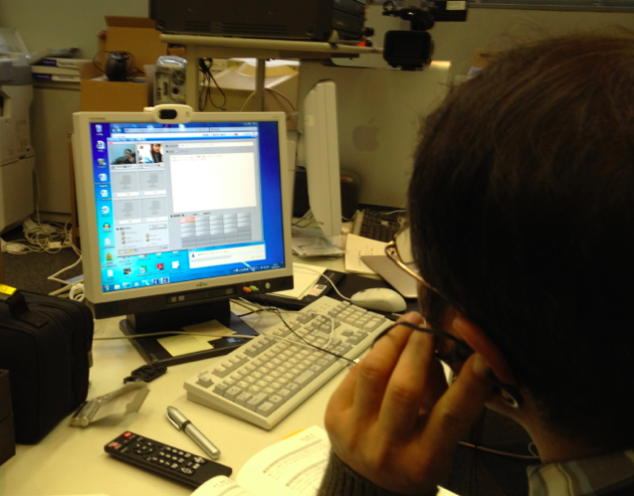
Ⅱ. 首都大学東京＋東京都知事本局
「アジアと日本の将来を担う医療人材」
介護の日本語教育部門：（2012年〜2014年度）
○WEB漢字チュートリアル
独自開発の『耳と目で覚える介護の漢字』（CD-ROM付き）WEB会議システムとして「VQSコラボ」を採用。５人同時参加可能。手書きタブレットによる確認。

Slide 40
Ⅱ. 首都大学東京＋東京都知事本局
「アジアと日本の将来を担う医療人材」
介護の日本語教育部門：（2012年〜2014年度）
○インドネシア教育大学看護学科へのプレラーニング
テレビ会議システム(Polycom)による遠隔教育
＋対面型集中教育
日本語N3まで。その後分かりやすく看護の専門。

Slide 41
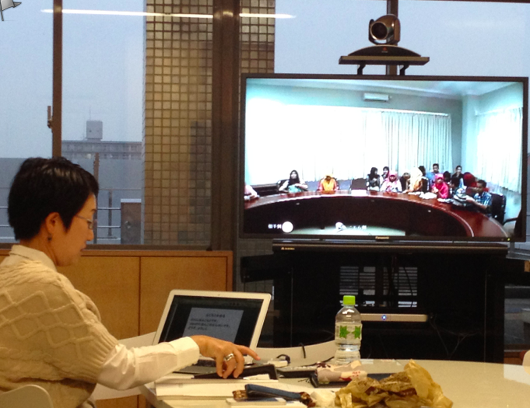
Ⅱ. 首都大学東京＋東京都知事本局
「アジアと日本の将来を担う医療人材」
介護の日本語教育部門：（2012年〜2014年度）
○インドネシア教育大学看護学科へのプレラーニング
テレビ会議システム(Polycom)による遠隔教育
＋対面型集中教育
日本語N4まで。その後分かりやすく看護の専門。

Slide 42
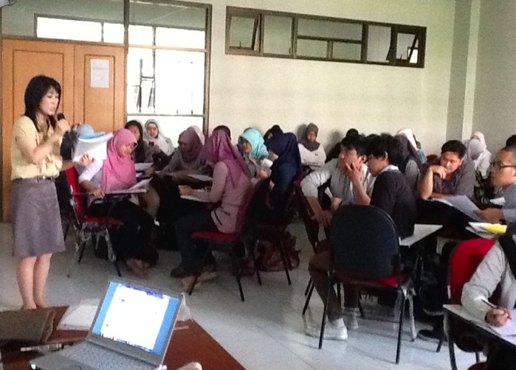
Ⅱ. 首都大学東京＋東京都知事本局
「アジアと日本の将来を担う医療人材」
介護の日本語教育部門：（2012年〜2014年度）
○インドネシア教育大学看護学科へのプレラーニング
テレビ会議システム(Polycom)による遠隔教育
＋対面型集中教育
日本語N4まで。その後分かりやすく看護の専門。

Slide 43
Ⅳ. 国を越えた医療福祉人材の移動と日本語教育
EPA介護福祉士候補者実態
（インドネシアとフィリピン、全国合計）
2008年 95名
2019年 355名
2010年 149名 国家試験合格者EPA（全受験者）
2011年 119名 37.9% (63.9%)
2012年 145名 39.8% (64.4%)
2013年 195名 36.3% (64.6%)

Slide 44
Ⅳ. 国を越えた医療福祉人材の移動と日本語教育
帰国したEPA候補者

Slide 45
Ⅳ. 国を越えた医療福祉人材の移動と日本語教育
介護福祉士の必要人数予測
2025年度 249万人必要
2014年度149万人：毎年１０万人増加
2013年度第２６回国家試験：９９，６８９人合格
しかし・・・
潜在的介護福祉士（仕事についていない者）３４％
養成施設 平成２０年２１年あたりから減少

Slide 46
Ⅳ. 国を越えた医療福祉人材の移動と日本語教育
技能実習生
外国人が雇用関係の下、日本の産業・職業上の技能等の修得・習熟をすることを内容とする実習制度。1993年〜。
受け入れ方式：企業単独型と団体監理型 技能修得の成果が一定水準以上（技能検定基礎２級等に合格）=>「技能実習２号」への変更許可(以下３)を受けることにより、最長３年間の技能実習が可能。
職種：農業関係、漁業関係、建設関係、食品製造関係、繊維・衣服関係、機械・金属関係等合計62職種114作業
２０１２年度在留者数：１５万人

Slide 47
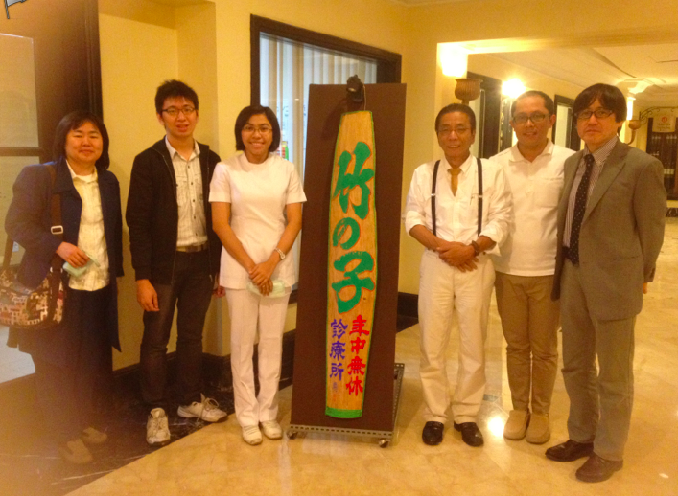
Ⅳ. 国を越えた医療福祉人材の移動と日本語教育
帰国したEPA候補者

Slide 48
Ⅳ. 国を越えた医療福祉人材の移動と日本語教育
EPA看護師・介護福祉士候補者
日本人配偶者とその縁者
南米からの日系の人々
看護学を学ぶ留学生
福祉施設でパートタイム労働を行う留（就）学生
「新・日系人」
帰国したEPA候補者
帰国した留学生（看護学、施設でのパート労働）

Slide 49
Ⅳ. 国を越えた医療福祉人材の移動と日本語教育
ゆるやかな移民受け入れ 日本語教育の社会的地位向上
EPA看護師・介護福祉士候補者
日本人配偶者とその縁者
南米からの日系の人々
看護学を学ぶ留学生
福祉施設でパートタイム労働を行う留（就）学生
「新・日系人」
帰国したEPA候補者
帰国した留学生（看護学、施設でのパート労働）

